Slide 1


Préparation de données pour une application mobile
Julien LE BOUCHER – février 2023

Slide 2
Plan
L'application imaginée.
Préparation des données.
Exploration des données.

Slide 3
L'application

Slide 4



Genèse
Un besoin de l’agence de santé publique :
Développer des applications pour sensibiliser les citoyens à une alimentation plus saine.
Ma proposition :
“Il est où mon su-sucre ?”
détecter les produits inutilement trop sucrés.
Se prémunir contre :
l’obésité ;
le diabète ;
des maladies hépatiques et cardiovasculaires.

Slide 5
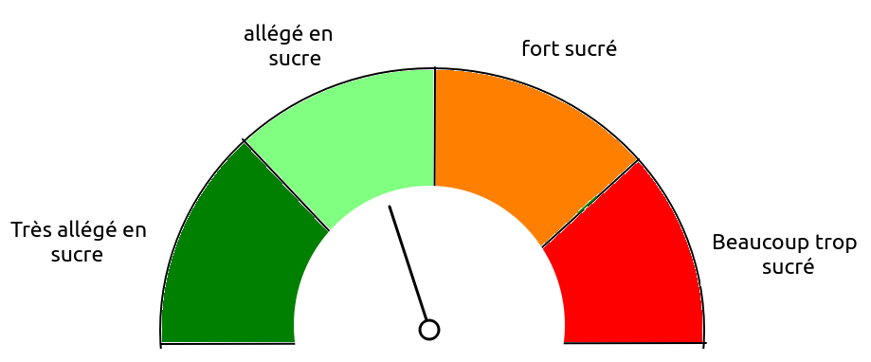
Fonctionnalité principale de l’application
Catégorie très variable vis-à-vis du sucre
scan du produit
afficher la jauge suivante avec le niveau de sucre du produit par rapport à sa catégorie
+ faire des recommandations de produits moins sucré et/ou avec un meilleur nutriscore (dans la catégorie, voire dans une catégorie moins spécifique, et si possible dans le magasin)
catégorie très sucrée
catégorie peu sucrée
afficher ‘Tous les produits de cette catégorie sont très sucrés : à éviter ou consommer avec modération’
afficher
‘catégorie de produits peu sucrés’

Slide 6
Seconde fonctionnalité de l’application
Indiquer :
La quantité de sucre dans le produit
Le pourcentage de l’apport d’une ration du produit par rapport à l’apport journalier maximum recommandé par l’ANSES*.
24 g de sucre pour 100 g
Une ration de ce produit (30 g) représente 7,2 % de l’apport quotidien à ne pas dépasser en sucre .
* : Agence nationale de sécurité sanitaire de l’alimentation de l’environnement et du travail

Slide 7
2 - Préparation des données pour l’application
Objectif : avoir un maximum de données fiables concernant la teneur en sucre des produits.

Slide 8
2.1 - La base de données d’Open Food Facts

Slide 9
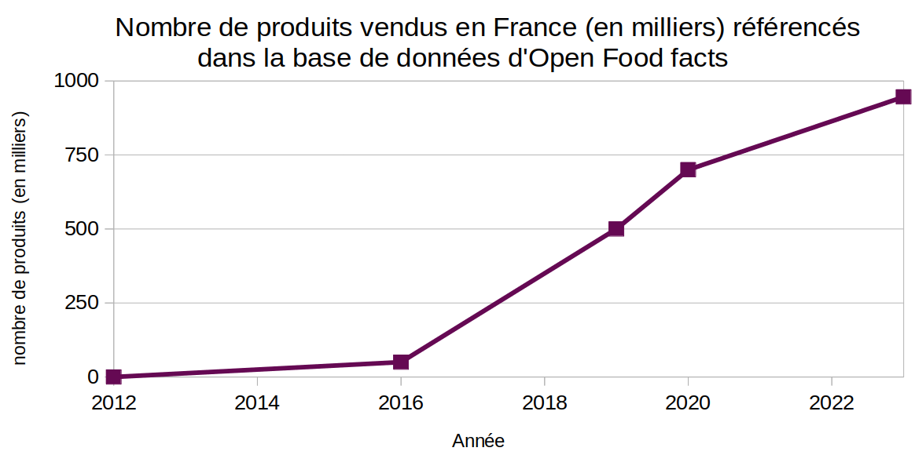
La base de données d’Open Food Facts
lancée en 2012.
mondiale, libre et participative.
Objectifs majeurs :
nutri-score (2015)
groupe NOVA (2018)
eco-score (2021)
Actuellement : 2 600 000 produits référencés dans le monde (196 variables mesurées/calculées).

Slide 10
2.2 - Extraction des données d'intérêt et nettoyage

Slide 11
25 variables retenues pour l’application
Afin de :
classifier les produits ;
évaluer la qualité des produits (nutri-score) ;
connaître les valeurs nutritives pour 100 g de produit ;
récupérer des images et créer un visuel pour l’application ;
obtenir des informations complémentaires
magasins de vente
labels (bio, sans gluten…)
masse unitaire de consommation (30g pour une barre chocolatée)

Slide 12
Les étapes du processus d’extraction et de nettoyage des données
Extraire les produits vendus en France.
Gérer les duplicatas.
Standardiser les étiquettes des groupes.
Étiqueter les produits à problème(s). ( -> score de fiabilité pour l’app designer)
Effacer les valeurs aberrantes.
Corriger les valeurs d’énergie renseignées dans la mauvaise unité.
Former des groupes et calculer leurs statistiques sur le sucre.
Imputer les valeurs de sucre dans les groupes grâce aux statistiques.
Imputer les autres nutriments.
Nettoyer après imputation.
Mettre à jour les liens entre variables après imputation.
946 000 produits bruts → 725 000 produits satisfaisants.

Slide 13
Les étapes du processus d’extraction et de nettoyage des données
Extraire les produits vendus en France.
Gérer les duplicatas (code-barres en double).
Préparer la classification des produits en groupes plus ou moins spécifiques :
récupérer de l’information dans certaines variables
formatter le nom des catégories
Étiqueter les produits à problème(s). ( -> score de fiabilité pour l’app designer)
Effacer les valeurs aberrantes.
Corriger les valeurs d’énergie renseignées dans la mauvaise unité.
Former des groupes et calculer leurs statistiques sur le sucre.
Imputer les valeurs de sucre dans les groupes grâce aux statistiques.
Imputer les autres nutriments.
Nettoyer après imputation.
Mettre à jour les liens entre variables après imputation.

Slide 14
Critères de détection des produits aberrants
Vérification de la cohérence des valeurs des nutriments par 100 g de produit.
Chaque masse de nutriment doit être :
inférieur à 100 g.
supérieur à 0 g.
Graisses saturées < Lipides
Sucre < Glucides
Glucides + Lipides + Protéines + Sel < 100 Pratiquement, une petite tolérance de dépassement de certains seuils a été implémentée.
liste des nutriments
Français | Anglais
Lipides | fat
gras saturés | saturated fat
glucides | carbohydrates
sucre | sugars
protéines | proteins
fibre | fiber
sel | salt

Slide 15
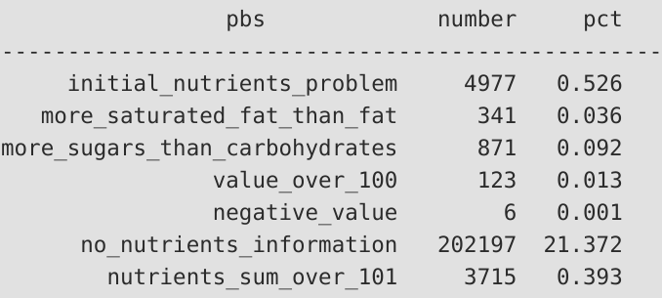
Problèmes identifiés parmi les 946 000 produits vendus en France :

Slide 16
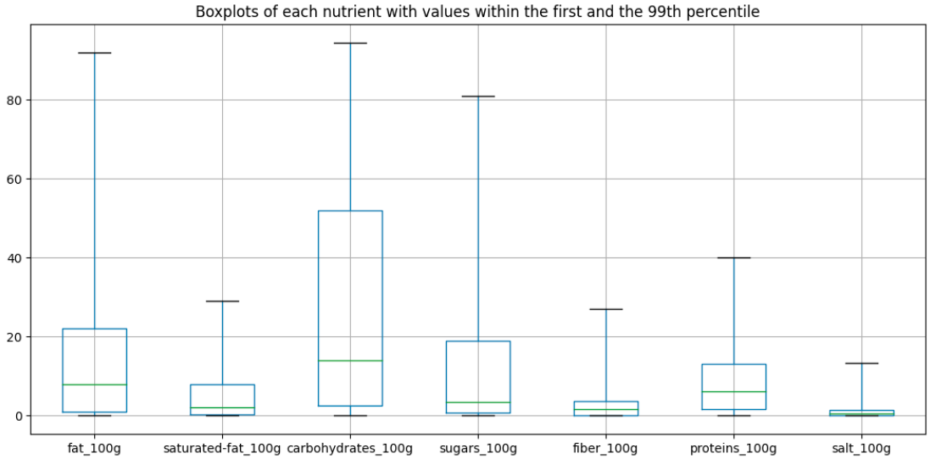
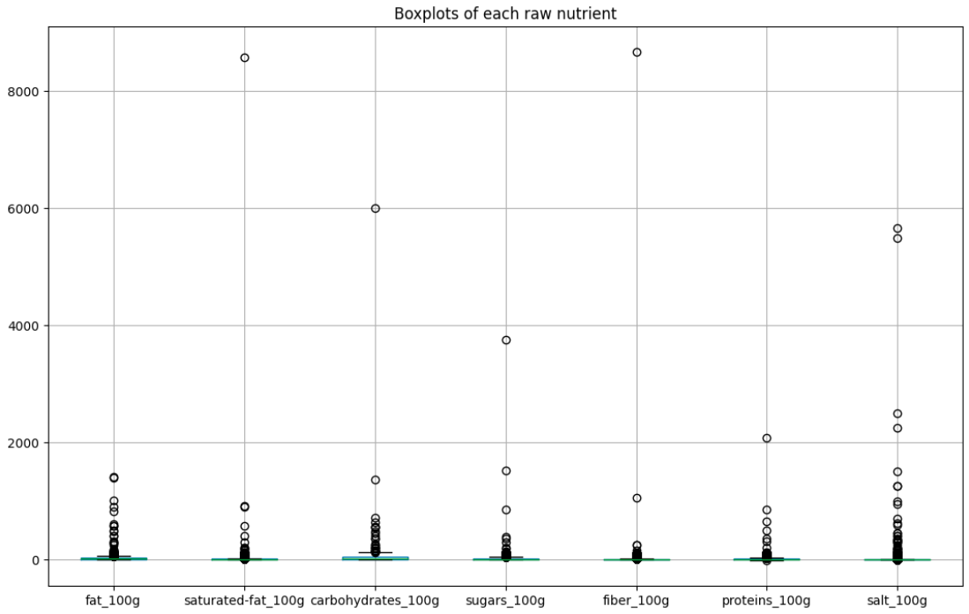
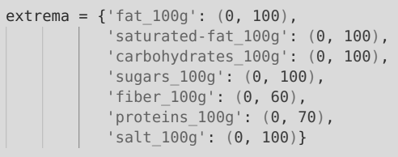
Valeurs aberrantes : min et max
Pas de problème si on ignore le premier et le dernier centile.
valeurs aberrantes > 100 g
Seuils choisis

Slide 17
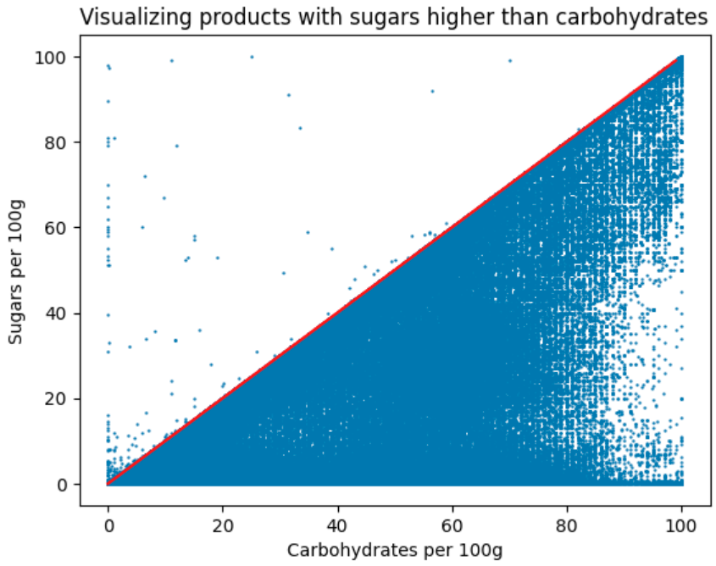
Sucre < Glucides
valeurs aberrantes
valeur tolérée.
Seuil : carbohydrates + 1 < sugars
idem (graisses saturées et graisses)

Slide 18
Somme des nutriments > 100 g
Seuil de dépassement toléré : 5 g
Traitement si dépassement :
Effacement de la valeur du sel si élevée ;
Effacement des valeurs 100 ;
Suppression de l'élément.

Slide 19
Les étapes du processus d’extraction et de nettoyage des données
Extraire les produits vendus en France.
Gérer les duplicatas (code-barres en double).
Préparer la classification des produits en groupes plus ou moins spécifiques :
récupérer de l’information dans certaines variables
formatter le nom des catégories
Étiqueter les produits à problème(s). ( -> score de fiabilité pour l’app designer)
Effacer les valeurs aberrantes.
Corriger les valeurs d’énergie renseignées dans la mauvaise unité.
Former des groupes et calculer leurs statistiques sur le sucre.
Imputer les valeurs de sucre dans les groupes grâce aux statistiques.
Imputer les autres nutriments.
Nettoyer après imputation.
Mettre à jour les liens entre variables après imputation.
946 000 produits bruts → 725 000 produits satisfaisants.

Slide 20
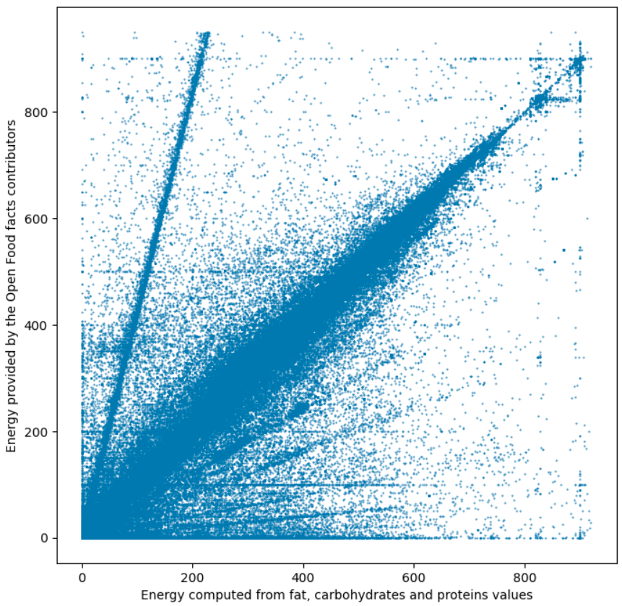
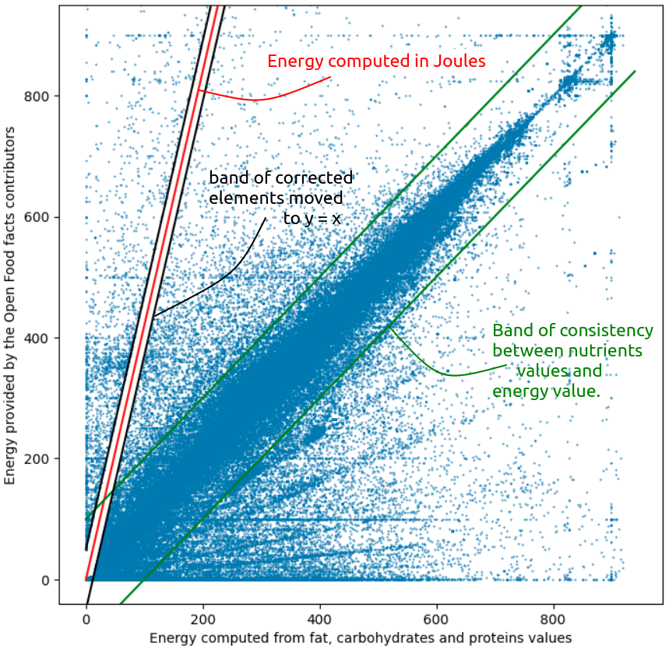
Correction de l’énergie renseignée en Joules au lieu de kcal

Slide 21
Les étapes du processus d’extraction et de nettoyage des données
Extraire les produits vendus en France.
Gérer les duplicatas (code-barres en double).
Préparer la classification des produits en groupes plus ou moins spécifiques :
récupérer de l’information dans certaines variables
formatter le nom des catégories
Étiqueter les produits à problème(s). ( -> score de fiabilité pour l’app designer)
Effacer les valeurs aberrantes.
Corriger les valeurs d’énergie renseignées dans la mauvaise unité.
Former des groupes et calculer leurs statistiques sur le sucre.
Imputer les valeurs de sucre dans les groupes grâce aux statistiques.
Imputer les autres nutriments.
Nettoyer après imputation.
Mettre à jour les liens entre variables après imputation.
946 000 produits bruts → 725 000 produits satisfaisants.

Slide 22
Création de nouveaux groupes pour l’imputation
Non disponibles directement dans la base de données initiale.
Obtention de 16 145 groupes composés de 3 à 8 000 éléments.
Intérêt par rapport aux groupes du PNNS (plan national nutrition santé) disponibles:
Plus spécifiques ;
Information portant sur un plus grand nombre de produits (51 % des produits au lieu de 46 %).
→ Préférables pour des imputations plus réalistes et plus nombreuses.
Critère de création d’un groupe :
au moins 3 produits étiquetés semblablement ;
écart-type calculé sur les valeurs de sucre pour 100 g < 26 g.

Slide 23
Les étapes du processus d’extraction et de nettoyage des données
Extraire les produits vendus en France.
Gérer les duplicatas (code-barres en double).
Préparer la classification des produits en groupes plus ou moins spécifiques :
récupérer de l’information dans certaines variables
formatter le nom des catégories
Étiqueter les produits à problème(s). ( -> score de fiabilité pour l’app designer)
Effacer les valeurs aberrantes.
Corriger les valeurs d’énergie renseignées dans la mauvaise unité.
Former des groupes et calculer leurs statistiques sur le sucre.
Imputer les valeurs de sucre dans les groupes grâce aux statistiques.
Imputer les autres nutriments.
Nettoyer après imputation.
Mettre à jour les liens entre variables après imputation.
946 000 produits bruts → 725 000 produits satisfaisants.

Slide 24
Les différentes méthodes d’imputations utilisées
Pour les produits ayant : | Méthode imputation
un groupe & une valeur de sucre inconnue | moyenne du groupe
une valeur de fibre inconnue | constante : 0
un groupe & un ou plusieurs nutriments inconnus (mais au moins 3 connus sur les 7). | KNN Imputer
aucun groupe & une ou deux valeurs inconnues | constante : 0

Slide 25
2.3 - Le jeu de données résultant

Slide 26
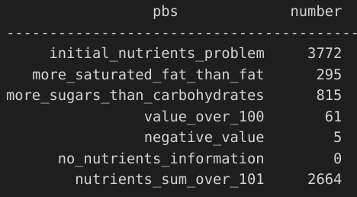
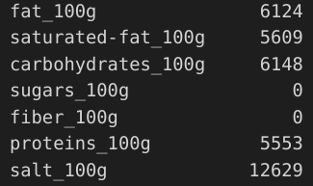
Bilan :
946 000 produits → 725 000 produits.
Tous valident les règles de cohérence des nutriments.
16 125 produits avec une incohérence (nutriments ; énergie) étiquetés.
76 % des produits avec un problème initial sont corrigés.
pas de solution magique
nombre de nutriments imputés grâce au KNN imputer, par type de nutriment.
nombre de produits corrigés, par problèmes initiaux, grâce à toutes les imputations.

Slide 27
3 – Analyse exploratoire

Slide 28
3.1 – Points importants de l'analyse univariée

Slide 29
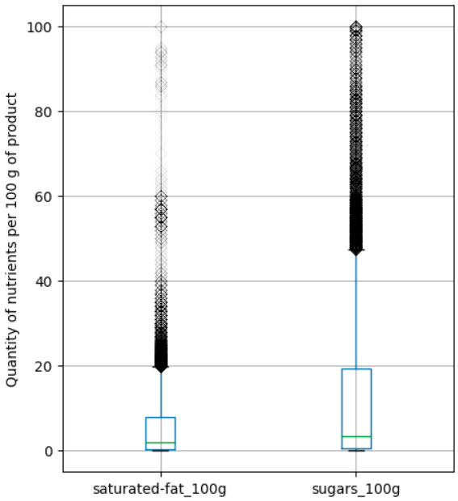
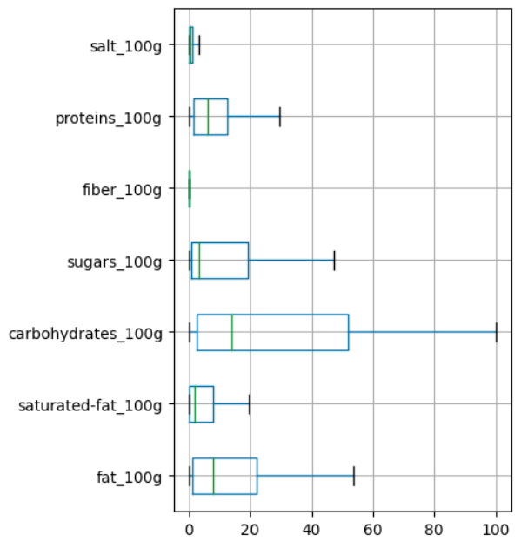
Les nutriments
Disponibles pour l’intégralité du jeu de données
Sucre et graisses saturées (les + malsains) ont des diagrammes en boîte similaires en forme.
Celle du sucre (moins malsain) est plus dilatée.
Environ un quart des produits contenant du sucre en contiennent au moins 20 g pour 100g.

Slide 30
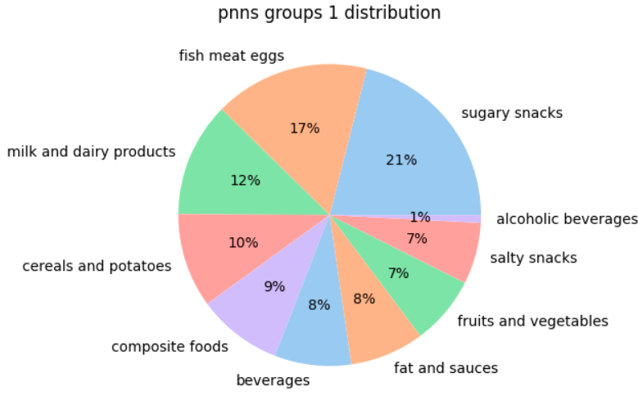
Les groupes PNNS 1
Faits par le Programme National Nutrition Santé.
Classification des produits selon 10 catégories.
Disponibles pour 46 % des produits.
Petit bilan : Beaucoup de produits possèdent des taux élevés en sucre. Les groupes les mieux représentés sont sucrés. Même si certaines graisses malsaines sont pires que le sucre, le sucre moins malsain est plus abondant. Il faut s’en méfier. L’application est bien justifiée.

Slide 31
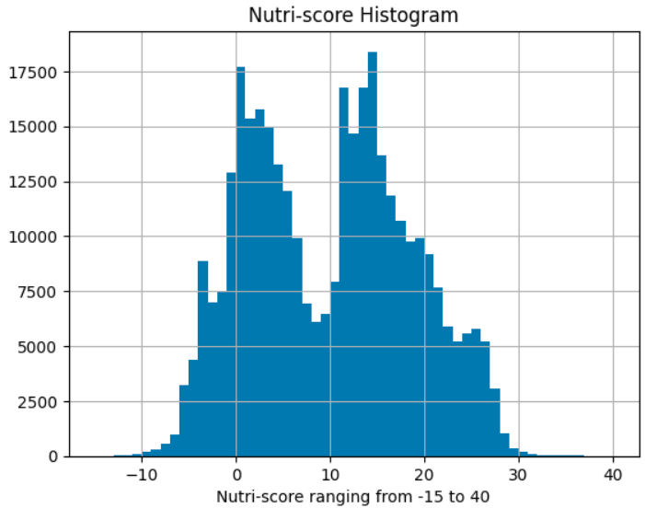
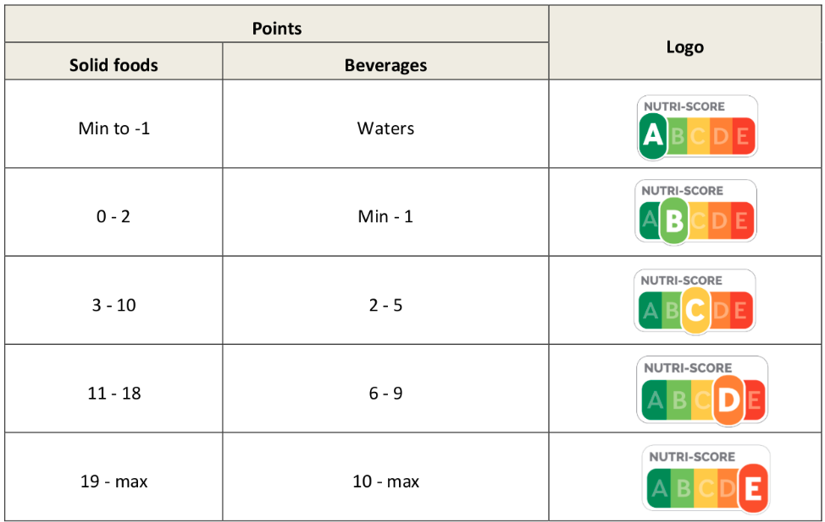
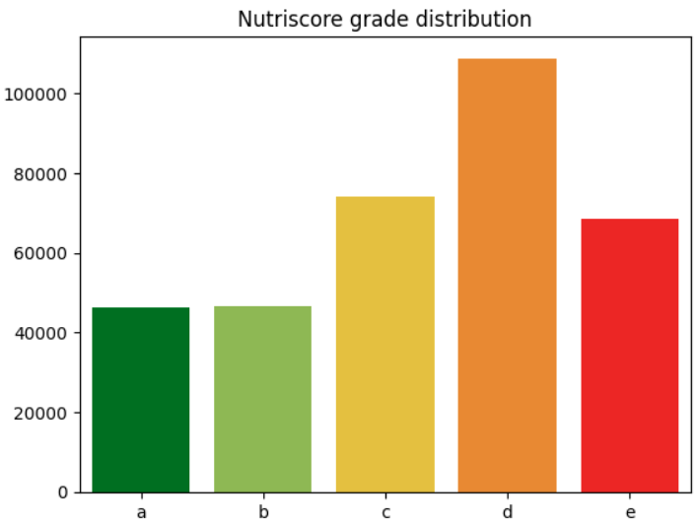
Le nutri-score
Disponible pour 48 % du jeu de données
Permet une graduation de la qualité d’un produit au regard de la santé.

Slide 32
3.2 – Points importants de l'analyse multivariée

Slide 33
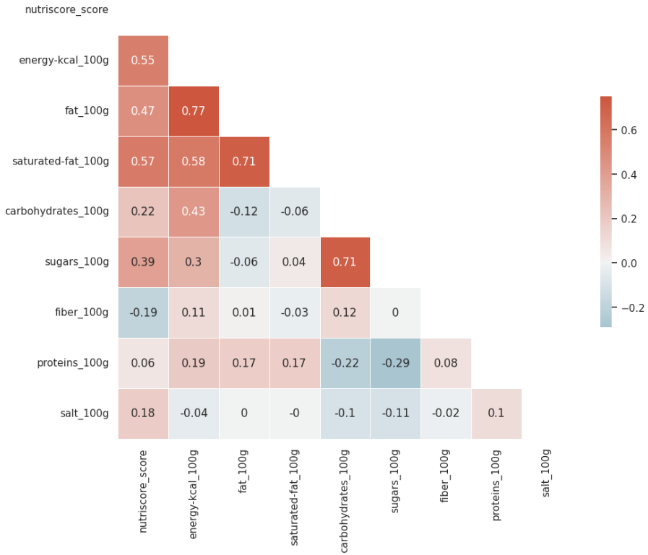
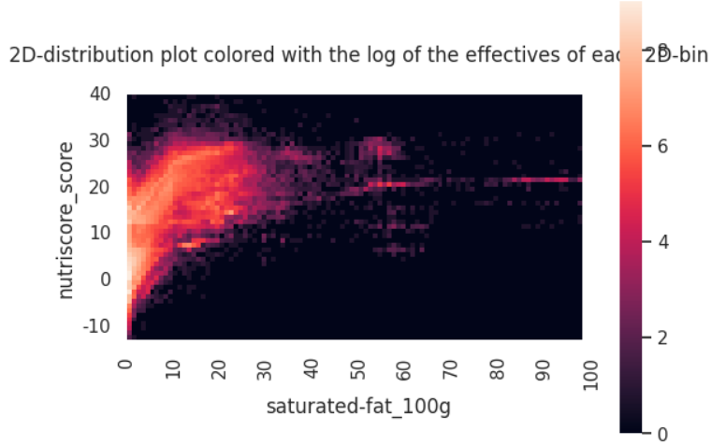
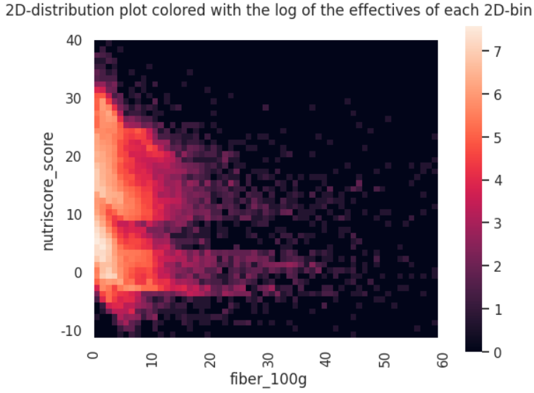
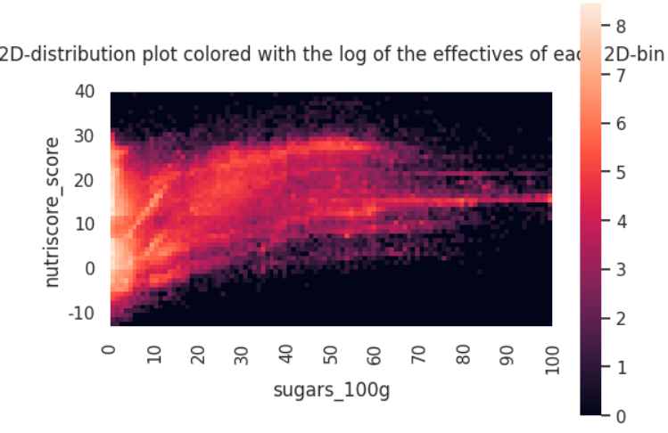
Corrélations linéaires
Énergie très corrélée avec les lipides (cohérent formule).
Sucres et graisses assez corrélés avec le nutri-score. Plus il y en a, plus le nutri-score est grand et moins le produit est sain.
Les fibres seraient le seul facteur qui influencerait plutôt positivement le nutri-score.

Slide 34
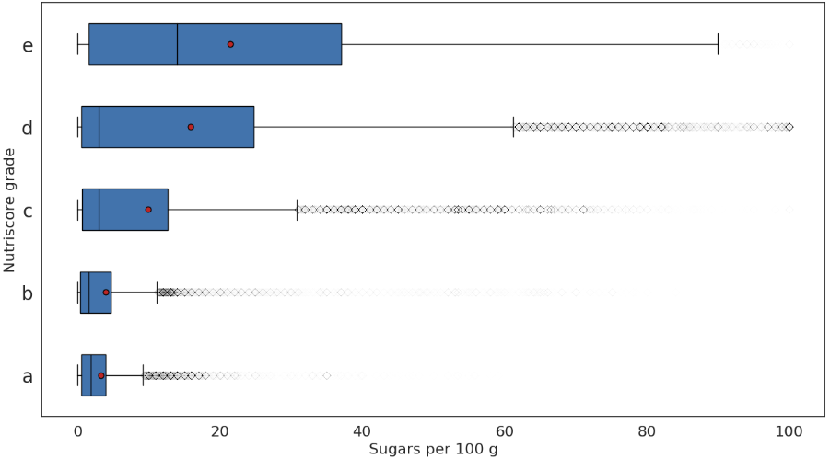
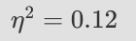
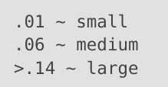
Corrélation entre la quantité de sucre et les catégories nutri-score.
Coefficient de corrélation non-linéaire
Règle de Cohen sur l’importance de la corrélation en fonction de la valeur du coefficient.
Les groupes construits à partir de la lettre nutri-score ont des moyennes de sucre significativement différentes.
Confirmé par un test de Kruskal-Wallis (p-value ~ 0) car hypothèses d’application d’ANOVA non vérifiées.

Slide 35
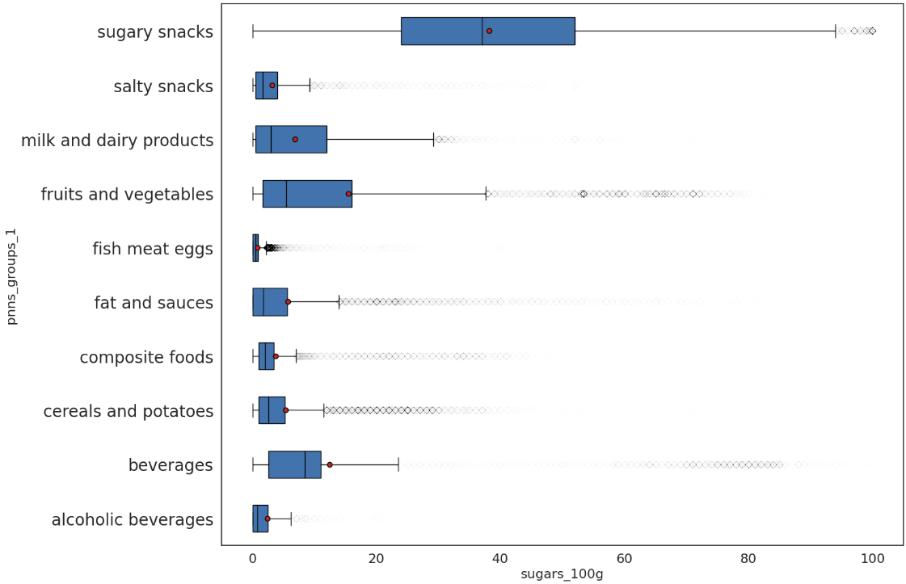
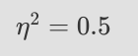
Corrélation entre groupes PNNS 1 et quantité de sucre
Corrélation non-linéaire très importante.

Slide 36
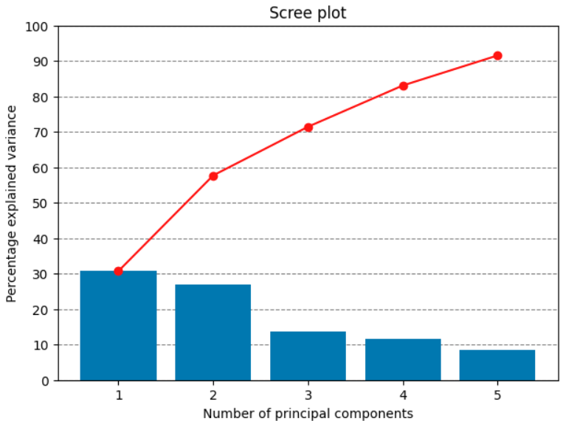
ACP sur les nutriments et l’énergie en kcal normalisés

Slide 37
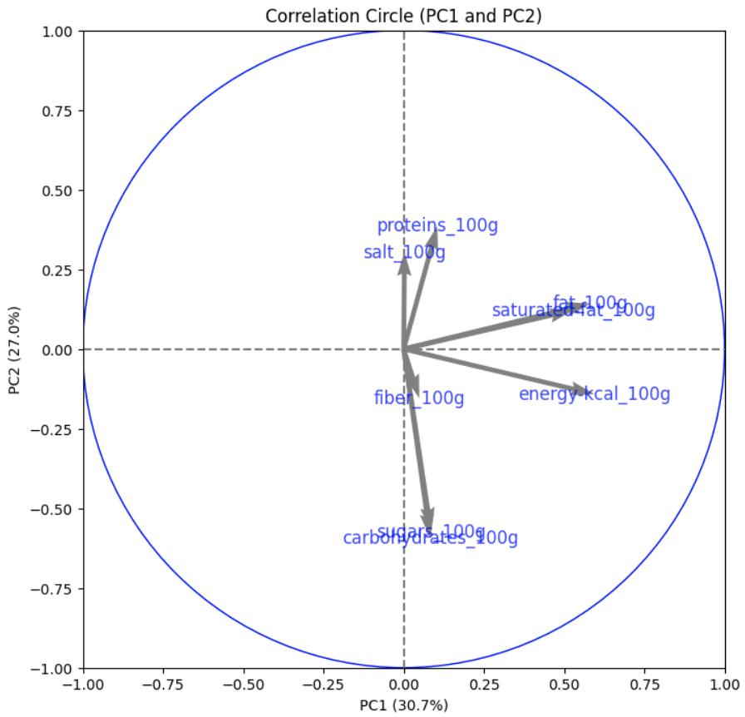
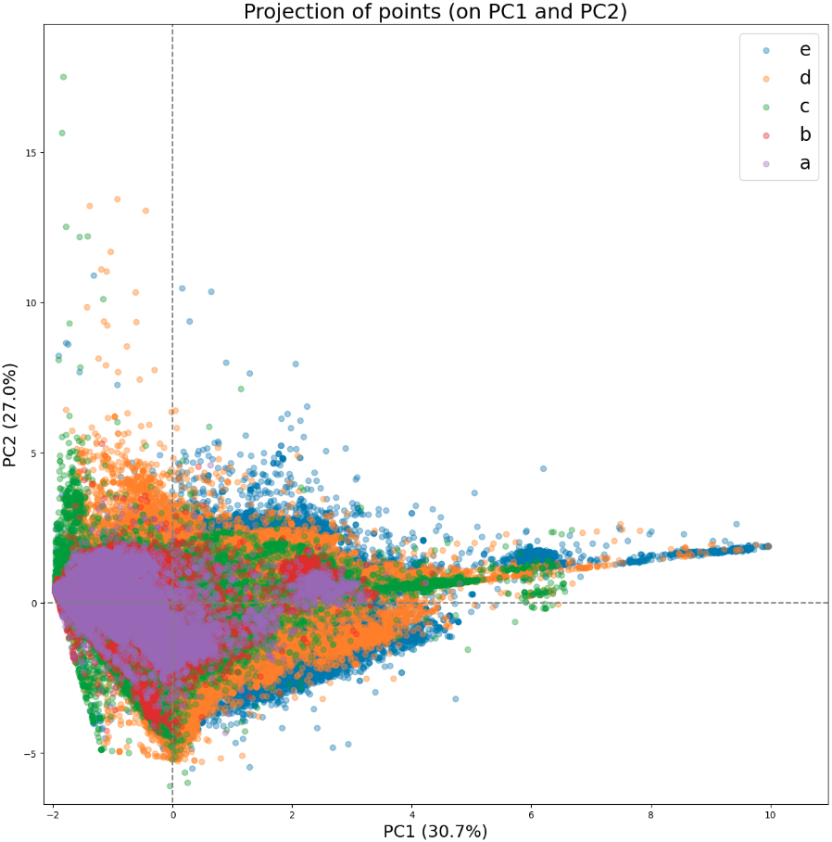
Premier plan factoriel
Variables moyennement représentées.
Axe 1 : Graisses et énergie.
Axe 2 : Glucides s’opposant aux protéines.

Slide 38
Conclusion
variables | Disponibilité | fonctionnalité | faisabilité / satisfaction utilisateur
sucre | 100 % | taux de sucre absolu | +++
groupe spécifique | 51 % | Comparer aux éléments du groupe et suggérer des produits plus sain | +
groupes PNNS 1 et 2 | 46 %
nutriscore | 48 %
magasin de vente | 21 % | suggestion plus pertinente | ~
quantité de consommation unitaire | 12 % | taux de sucre en pourcentage de l'AJM | -

Slide 39
Merci pour votre attention.

Slide 40
Annexes

Slide 41
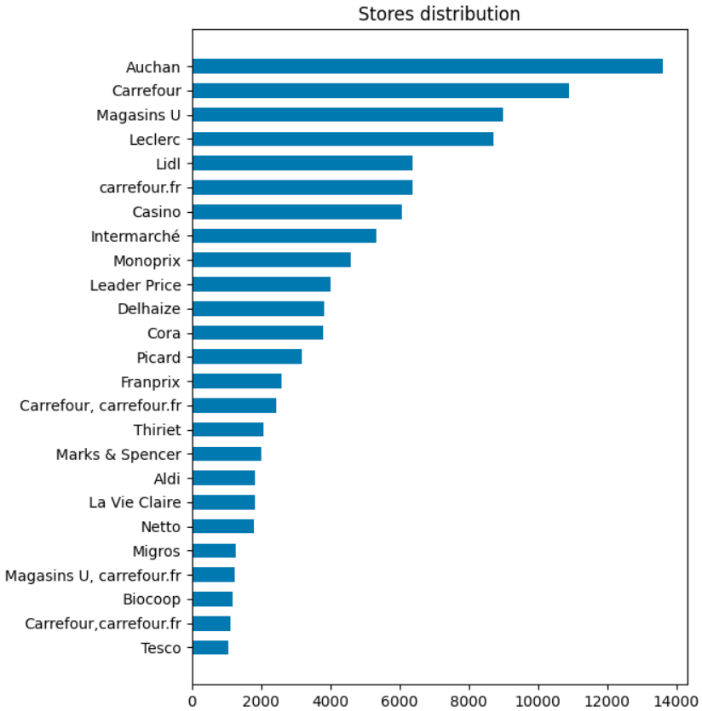
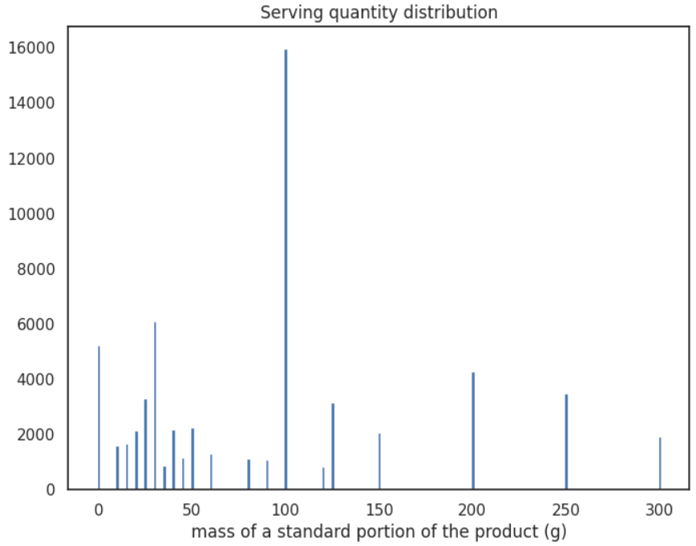
Les lieux de vente
Quantité de consommation unitaire
Disponible pour 21 % du jeu de données
Disponible pour 12 % du jeu de données
Le remplissage des données semble trop faible pour développer systématiquement le deuxième point de la seconde fonctionnalité de l’application.
Suggestion de produits plus sains dans le magasin envisageable.

Slide 42
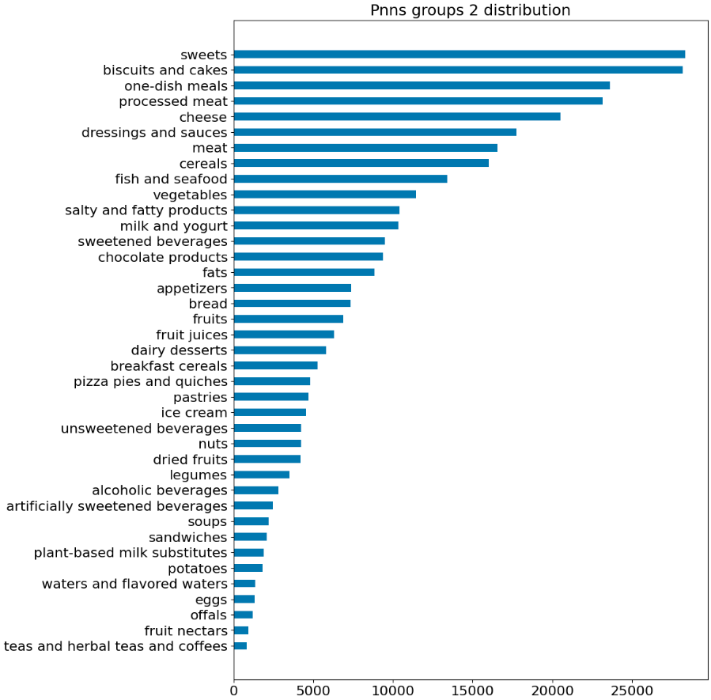
Les groupes PNNS 2 : du sucre en tête.

Slide 43
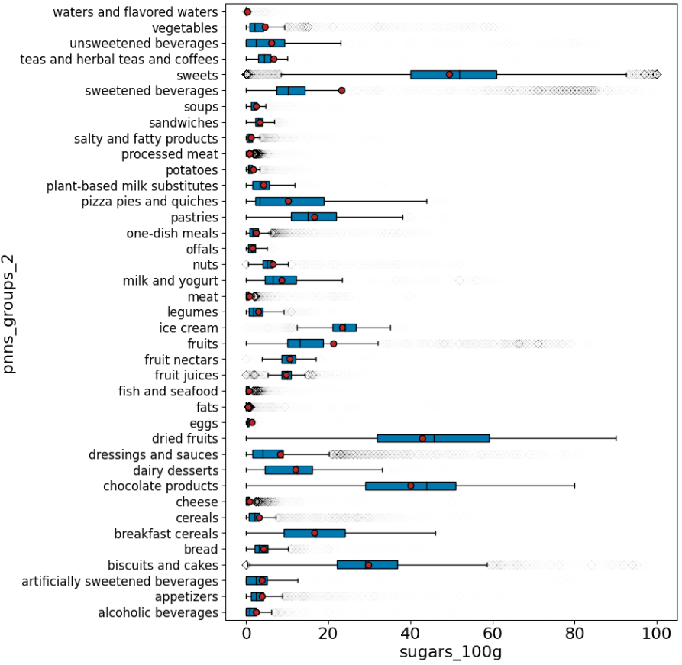
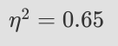
Corrélation entre groupes PNNS 2 et quantité de sucre
Corrélation encore plus importante.
Les groupes avec les plus grosses moyennes sont plus dispersés que ceux avec une moyenne basse. Ainsi, sur le schéma de la première fonctionnalité de l’application, on peut toujours être dans le cas 1 ou le cas 3. Un message de vigilance pourra être ajouté pour les groupes à très grande moyenne. Le cas 2 ne se présenterait que lors d’un travail sur des groupes encore plus spécifiques.
Il semble étrange que le premier décile soit à 0 pour de nombreuses catégories. Cette division pourrait être un nouveau point de départ pour affiner le traitement des valeurs aberrantes. Attention pour les recommandations basses !

Slide 44
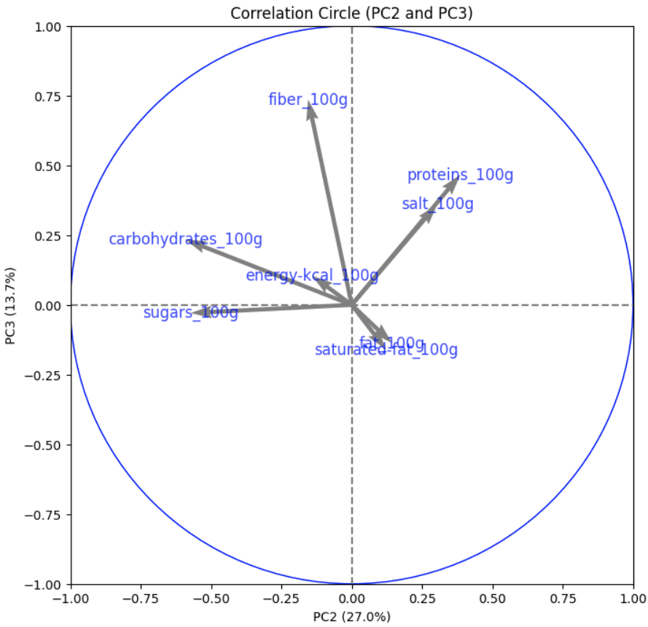
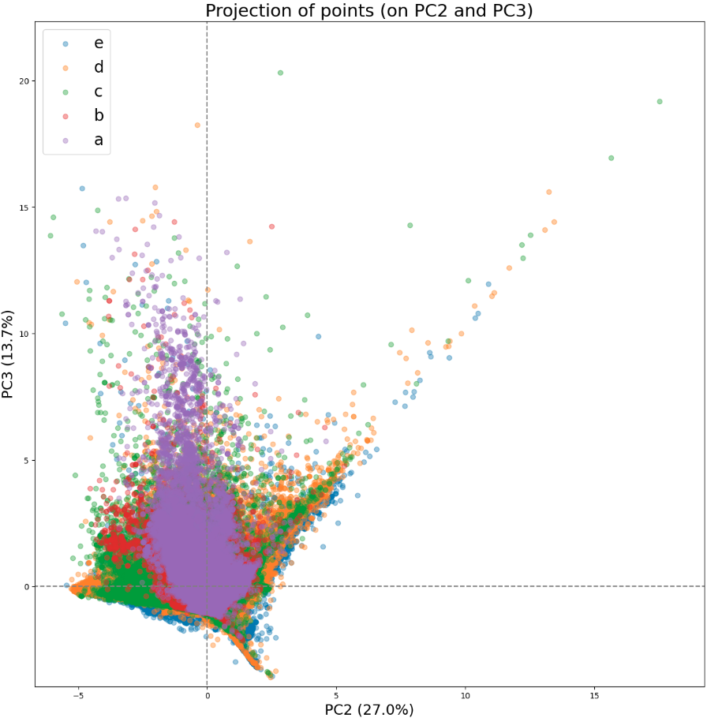
Deuxième plan factoriel
Axe 3 : fibre. Bien représentée.

Slide 45
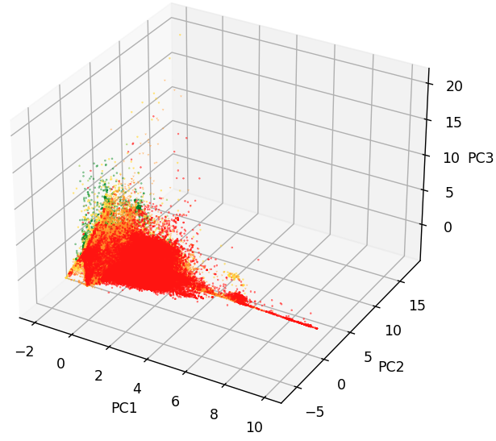
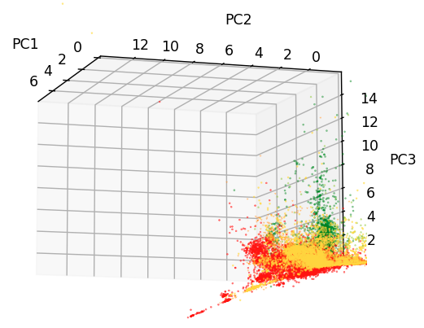
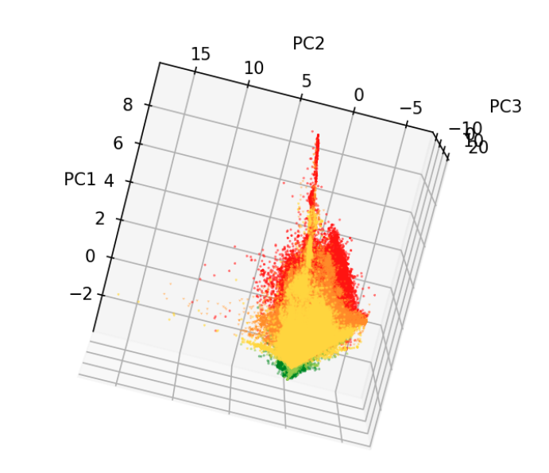
Projection dans le premier espace factoriel 3D
différentes vues des produits colorisés avec leur couleur nutri-score.
seulement 25 000 produits échantillonnés au hasard.

